Slide 1
স্বাগতম

Slide 2
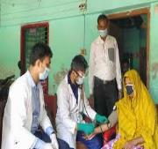
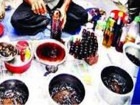
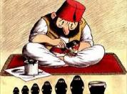
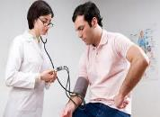
ডাক্তার ও রোগী
কবিরাজ

Slide 3
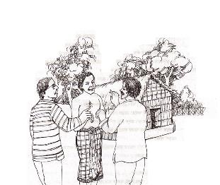
সুখী মানুষ
আজকের পাঠ
মমতাজ উদ্ দীন আহমদ

Slide 4
এই পাঠ শেষে শিক্ষার্থীরা----
১। নতুন শব্দগুলো বাক্যে প্রয়োগ করতে পারবে,
২। মানুষের চাহিদার স্বরুপ বর্ণনা করতে পারবে,
৩। প্রকৃত সুখী মানুষ কে - তা ব্যাখ্যা করতে পারবে।

Slide 5
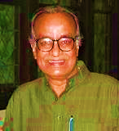
লেখক পরিচিতি
জন্ম
১৯৩৫
সাল
শিশু একাডেমী,বাংলা একাডেমী,একুশে পদক পুরস্কার পেয়েছেন
স্নাতকোত্তর ডিগ্রী
ঢাকা বিশ্ববিদ্যালয়ের বাংলা বিভাগ ।
বাংলাদেশের নাটকের ইতিবৃত্ত।
খ্যাতিমান ব্যাক্তিত্ব
নাট্যকার ও নাট্যাভিনেতা
মমতাজ উদ্ দীন আহমদ
উল্লেখ যোগ্য রচনাঃস্বাধীনতা আমার স্বাধীনতা,
সাতঘাটের
কানাকড়ি ,
অবসর গ্রহণঃ
১৯৯২ সালে

Slide 6
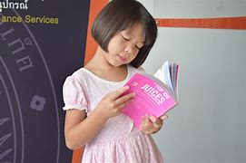
একক কাজ
১। মমতাজ উদ্দীন আহমদ অবসর গ্রহন করেন কত সালে করেন ?

Slide 7
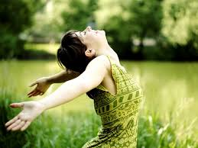
শব্দার্থ
শ্রবণ
কানে শোনা
প্রাণখোলা
অকৃত্রিম। উদার। খোলা মনের।
নাড়ি পরীক্ষা
কবজির নাড়ির অবস্থা দেখে রোগ নির্ণয়।

Slide 8
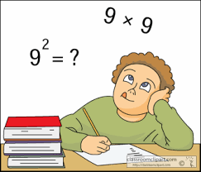
একক কাজ
প্রাণখোলা শব্দ দিয়ে ২টি করে বাক্য গঠন কর।

Slide 9
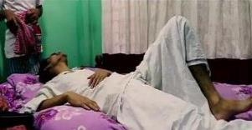
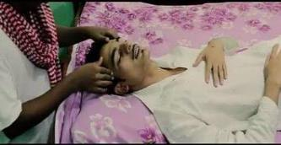
[মোড়লের অসুখ। বিছানায় শুয়ে ছটফট করছে। কবিরাজ মোড়লের নাড়ি পরীক্ষা করছে।

Slide 10
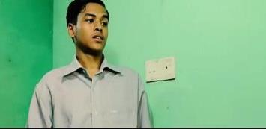
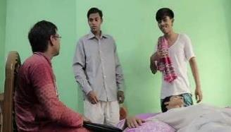
পাঠ বিশ্লেষণ
মোড়লের আত্মীয় হাসু মিয়া আর মোড়লের বিশ্বাসী চাকর রহমত আলী অসুখ নিয়ে কথা বলছে।

Slide 11
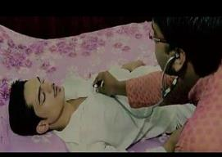
পাঠ বিশ্লেষণ
ভালো করে শোন, ঐ কবিরাজ যতই নাড়ী দেখুক , তোমার মোড়লের নিস্তার নেই

Slide 12
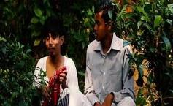
পাঠ বিশ্লেষণ
ওমন ভয় দেখাবেন না তাহলে আমি হাউমাউ করে কাঁদতে লেগে যাব।

Slide 13
একক কাজ
হাসু এবং রহমত কারা?

Slide 14
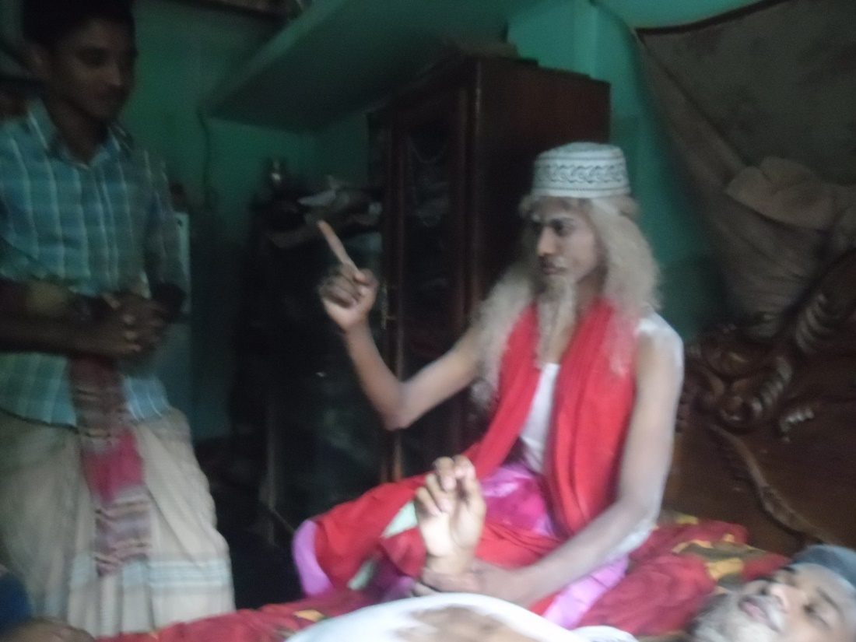
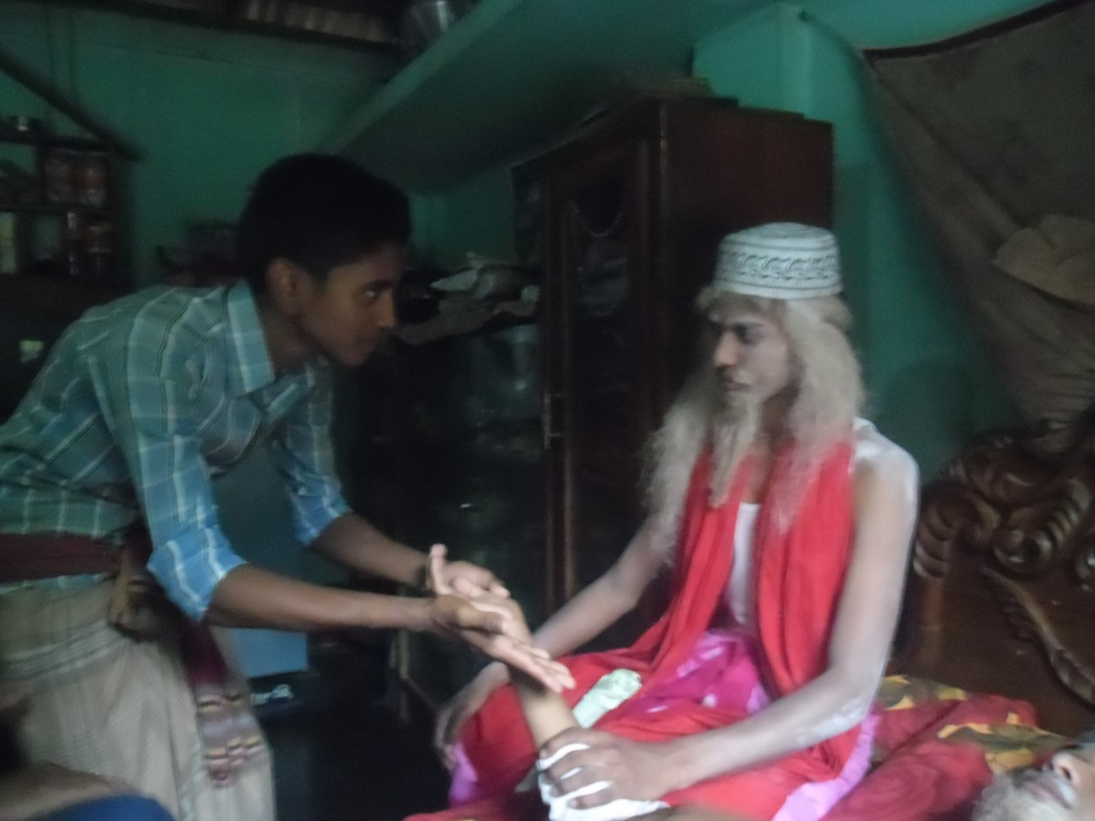
পাঠ বিশ্লেষণ
এত কোলাহল করনা , আমি রোগীর নাড়ী পরিক্ষা করছি।
ও কবিরাজ নাড়ী কি বলছে মোড়ল বাঁচবে তো!

Slide 15
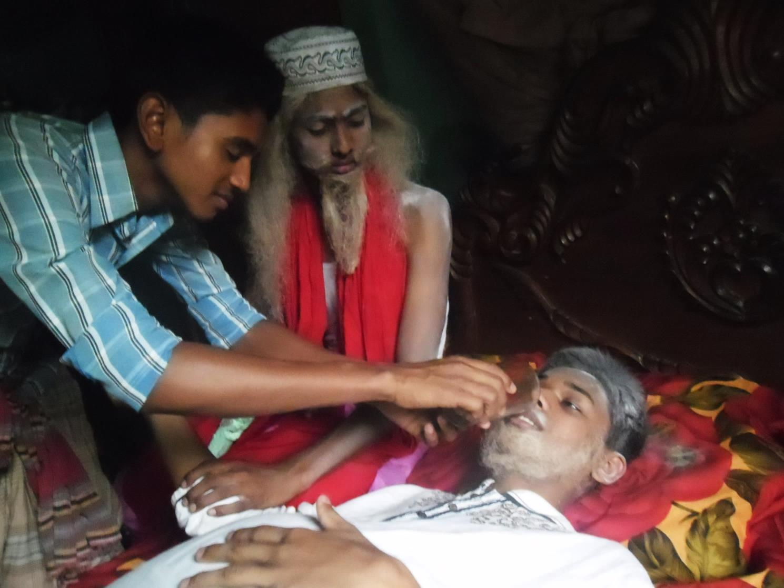
পাঠ বিশ্লেষণ
রহমত মোড়লের মুখে শরবত ঢেলে দিচ্ছে

Slide 16
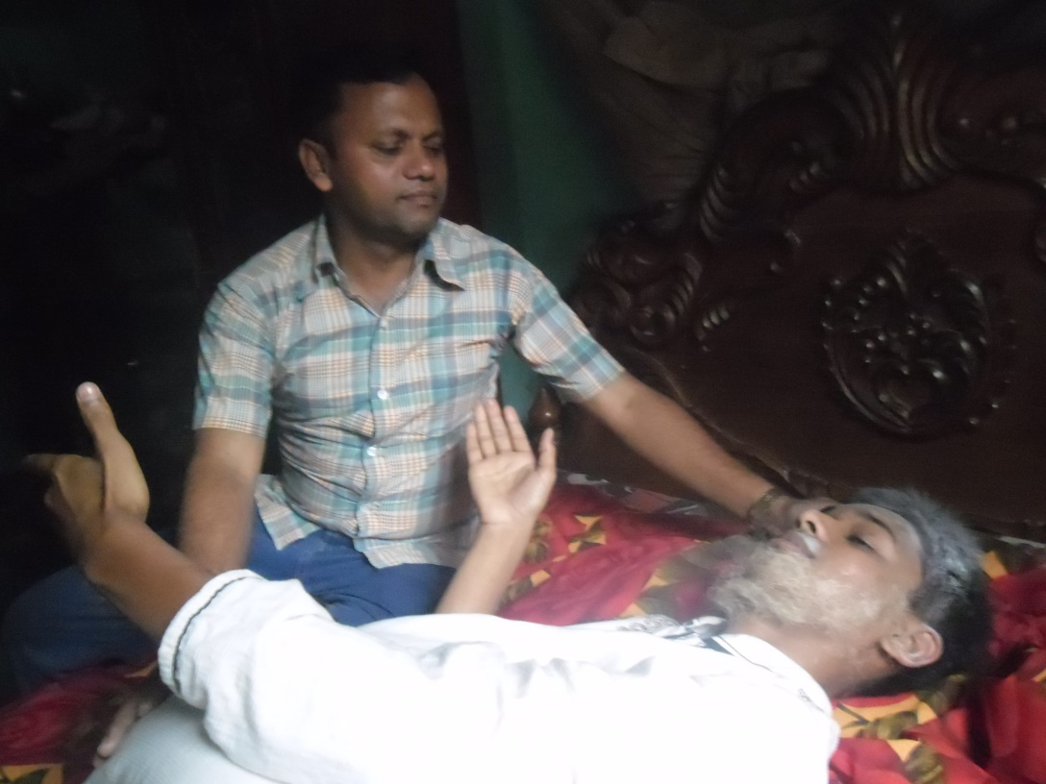
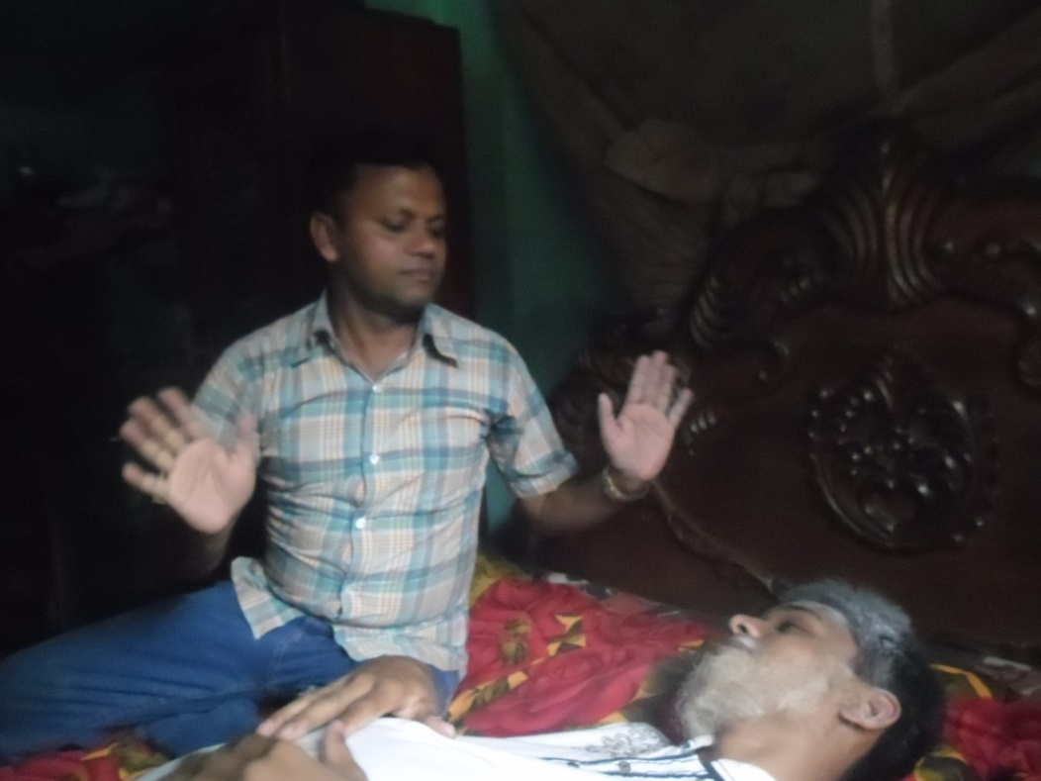
পাঠ বিশ্লেষণ
সুখ কোথায় পাব আমাকে সুখ এনে দাও।
অন্যের মনে দু:খ দিলে কোনদিন সুখ পাবে না।

Slide 17
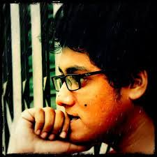
একক কাজ
রহমত মোড়লের মুখে কি ঢেলে দিলো

Slide 18
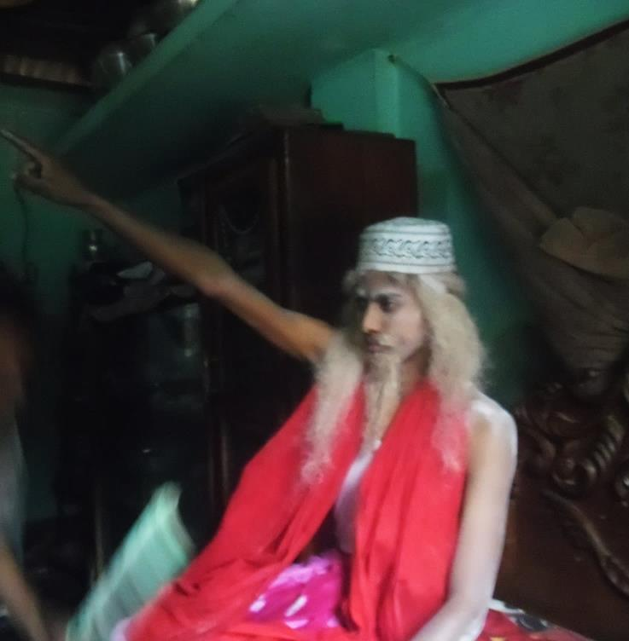
পাঠ বিশ্লেষণ
যাও সুখী মানুষের জামা খুঁজে দেখ। তা না হলে মোড়ল বাঁচবে না।

Slide 19
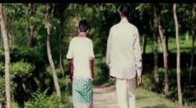
সুখী মানুষ পাওয়া যাবে না।সুখ বড় কঠিন জিনিস
বনের ভিতর অন্ধকার রাত। কুড়ে ঘরের সামনে হাসু ও রহমত গালে হাত দিয়ে ভাবছে

Slide 20
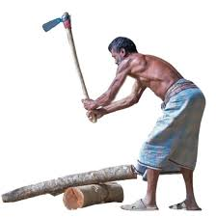
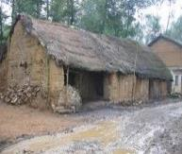
কাঠুরে
কাঠুরের বাড়ি

Slide 21
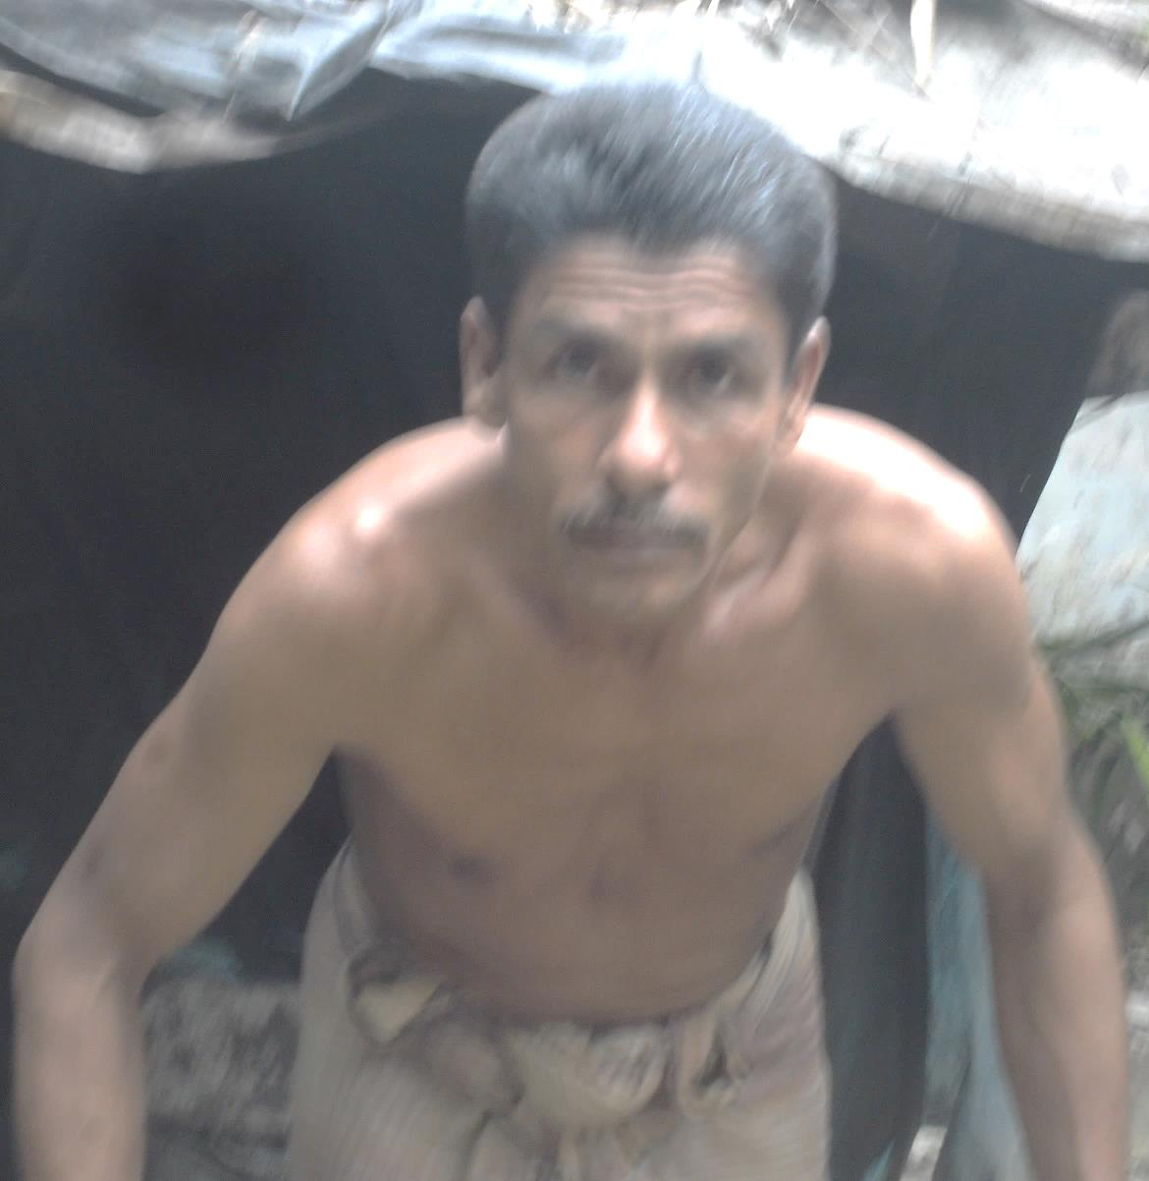
পাঠ বিশ্লেষণ
কুড়ে ঘর থেকে একটি লোক বেড়িয়ে এল

Slide 22
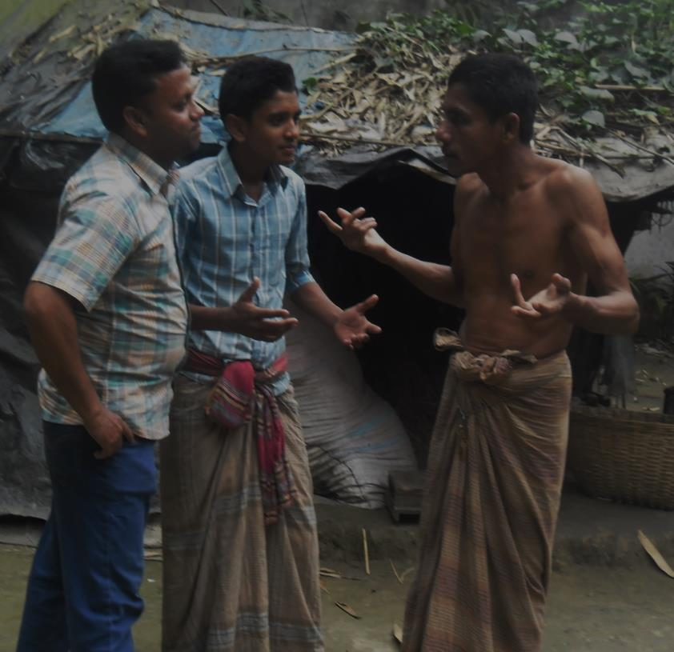
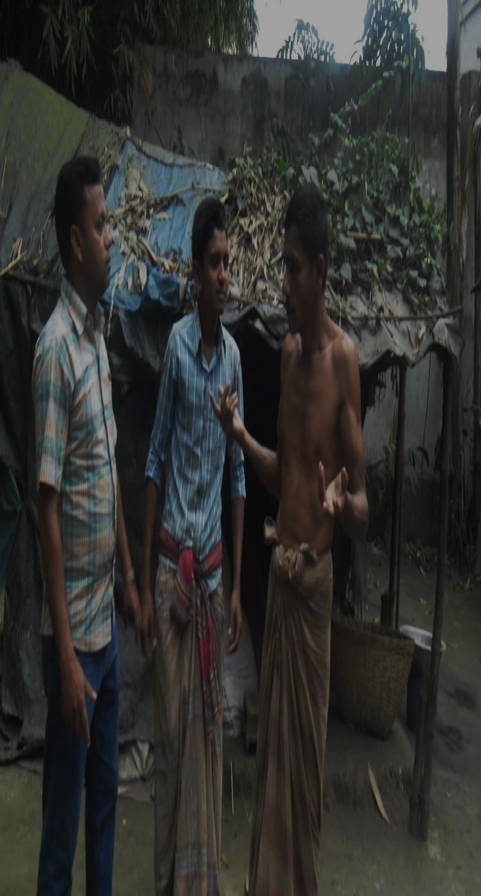
তোমরা কে ভাই। কি চাও?
আমরা খুব দু:খী মানুষ। তুমি কে?

Slide 23
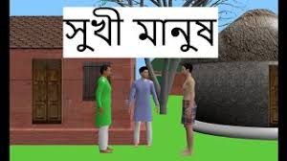
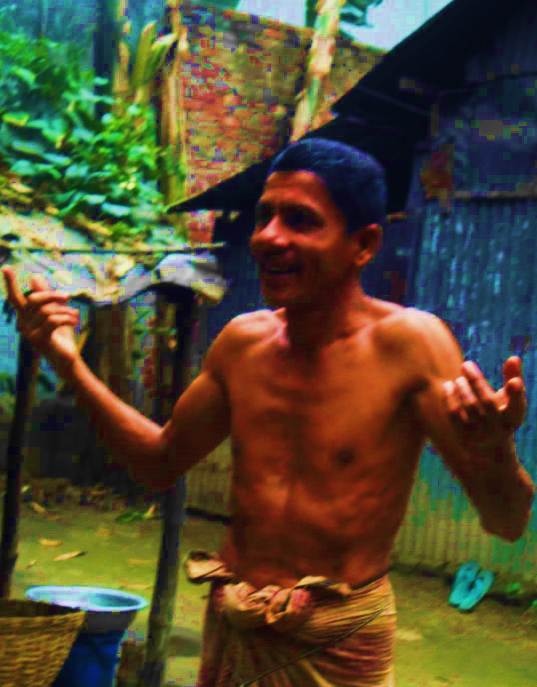
পাঠ বিশ্লেষণ
আমি একজন সুখী মানুষ। দুনিয়াতে আমার মত সুখী কে? আমি সুখের রাজা । আমি মস্ত বড় বাদশা।

Slide 24
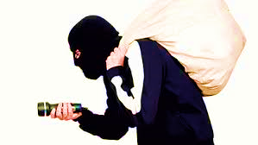
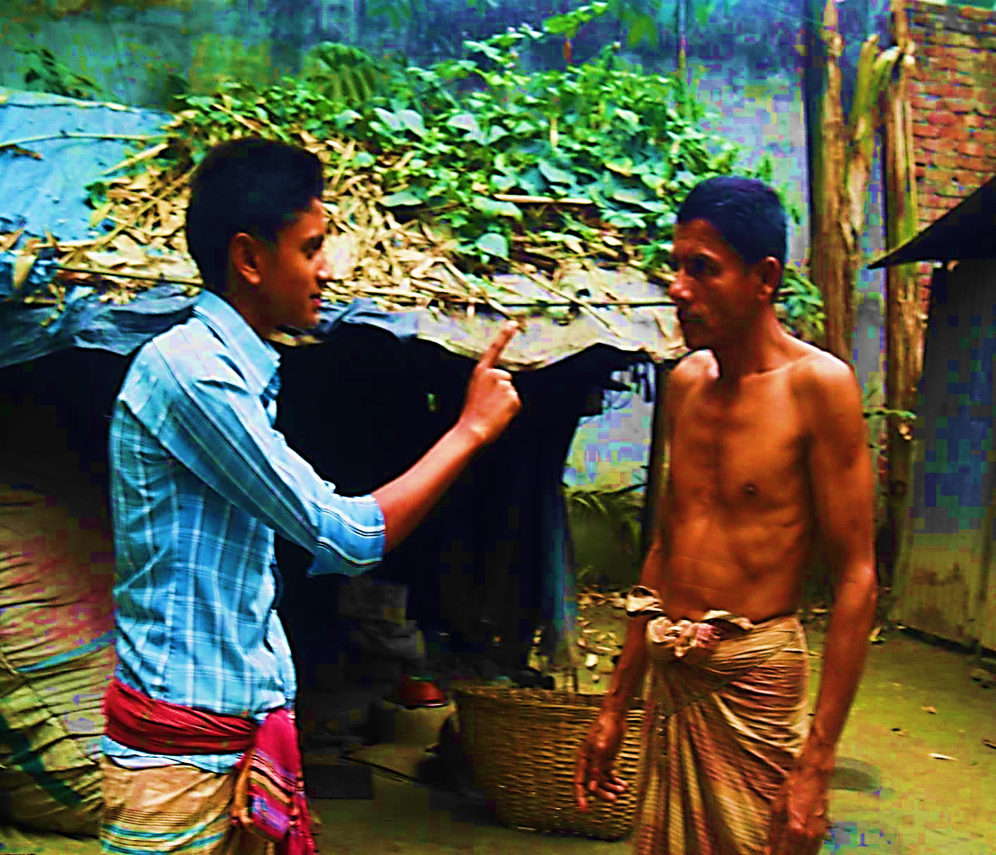
পাঠ বিশ্লেষণ
ও বাদশা ভাই তোমার গায়ের জামা নিয়ে এস তোমাকে একশ টাকা দেব।
চোরের ভয় নেই

Slide 25
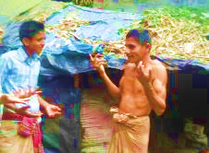
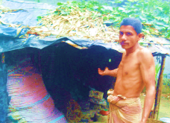
আমার কোন জামা নেই।
আমার ঘরে কিছু নেই। এজন্যই তো আমি সুখী মানুষ

Slide 26
মূল্যায়ণ
হাসুর বয়স কত ?
(ক) ৪২ বছর
(খ) ৪৩ বছর
(গ) ৪৪ বছর
(ঘ) ৪৫ বছর
সুখী মানুষ নাটীকার দৃশ্য সংখ্যা কয়টি ?
(ক) ১ টি
(খ) ২ টি
(গ)৩ টি
(ঘ) ৪ টি
সুখী মানুষের জামা না হলে মোড়ল বাঁচবে না ? উক্তিটি কার।
(ক) কবিরাজের
(খ) হাসুর
(গ) রহমতের
(ঘ) লোকের

Slide 27
বাড়ীর কাজ
“নীতিহীন পথে সম্পদ উপার্জনের পথ পরিহার
করাই উত্তম” নিজের ভাষায়- ১০টি বাক্য লিখে আনবে ।

Slide 28
তোমাদের সকলকে অনেক ধন্যবাদ
সকলে ভালো থেকো, আগামী ক্লাসে আবার দেখা হবে...

